Slide 1
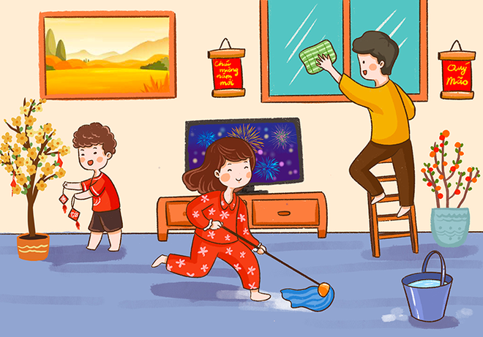
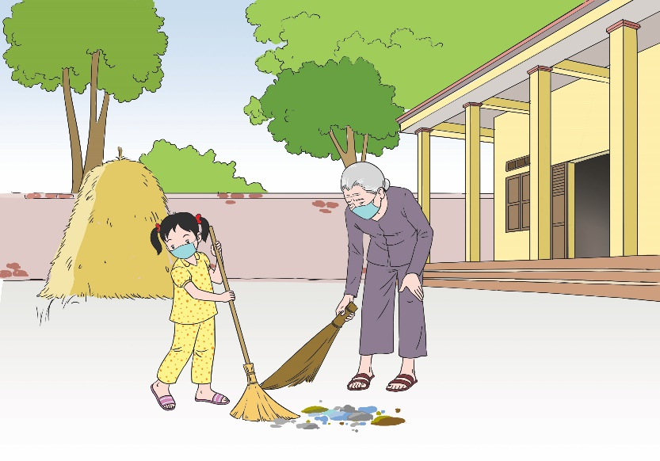
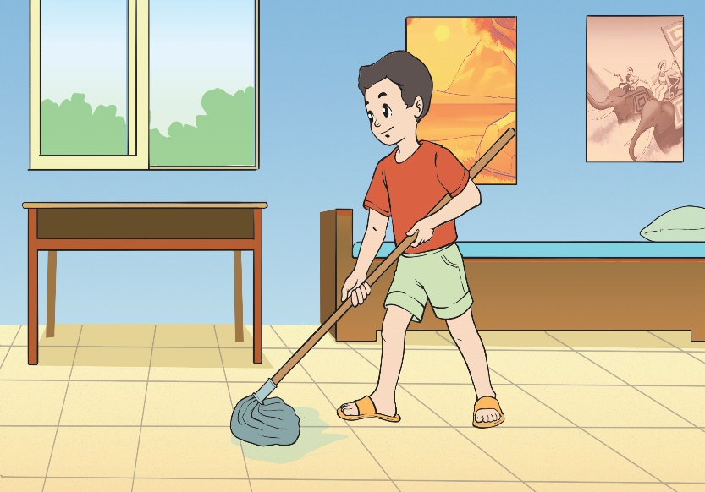
BÀI 3
GIỮ GÌN VỆ SINH NHÀ Ở
Tiết 1
Notes:
Giới thiệu về bài học

Slide 2
KHỞI ĐỘNG TIẾT HỌC
CÙNG HÁT VÀ VẬN ĐỘNG NÀO!
Notes:
GV cùng HS khởi động cho bài học mới bằng cách hát và múa theo bài hát trong video để tạo không khí vui tươi

Slide 3
HÁT VÀ VẬN ĐỘNG THEO NHẠC
Bạn nhỏ trong bài hát đã làm gì để giữ sạch nhà ở?
Bạn nhỏ quét sân để giữ sạch nhà ở
Notes:
GV đặt câu hỏi: ở nhà em có giúp quét nhà, quét sân không?

Slide 4
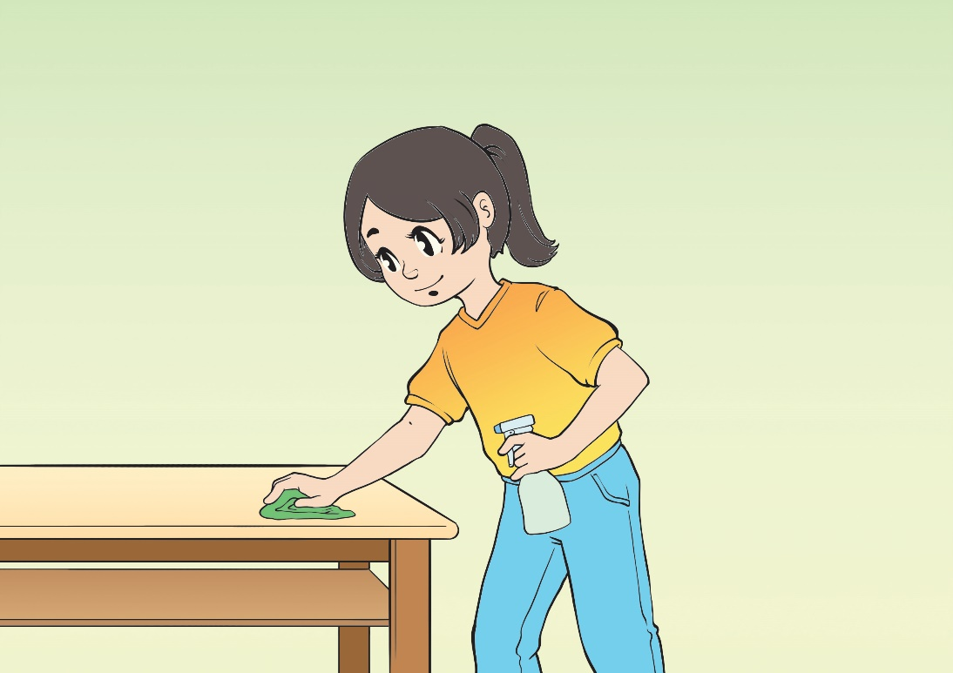
Em thường làm gì để giữ vệ sinh nhà ở của mình?
Ở nhà, em thường quét nhà, quét sân, lau bàn, ghế, rửa bát
Notes:
GV gọi 1 vài hs lên trả lời, khích lệ các bạn đã biết và thường xuyên làm việc nhà

Slide 5
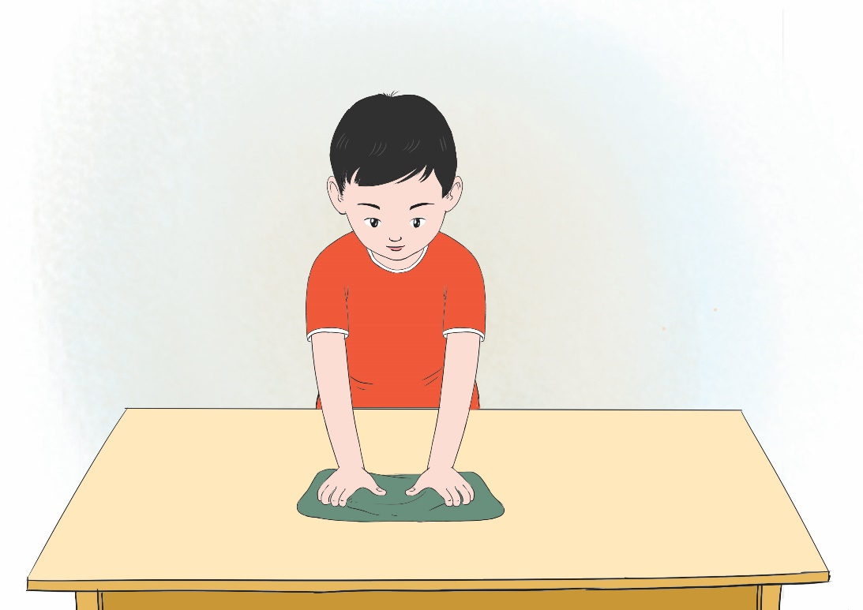
Để giữ bàn học sinh sạch sẽ, chúng mình cùng làm nước lau bàn nhé!
Notes:
GV dẫn dắt hs đến nội dung thực hành nhé

Slide 6
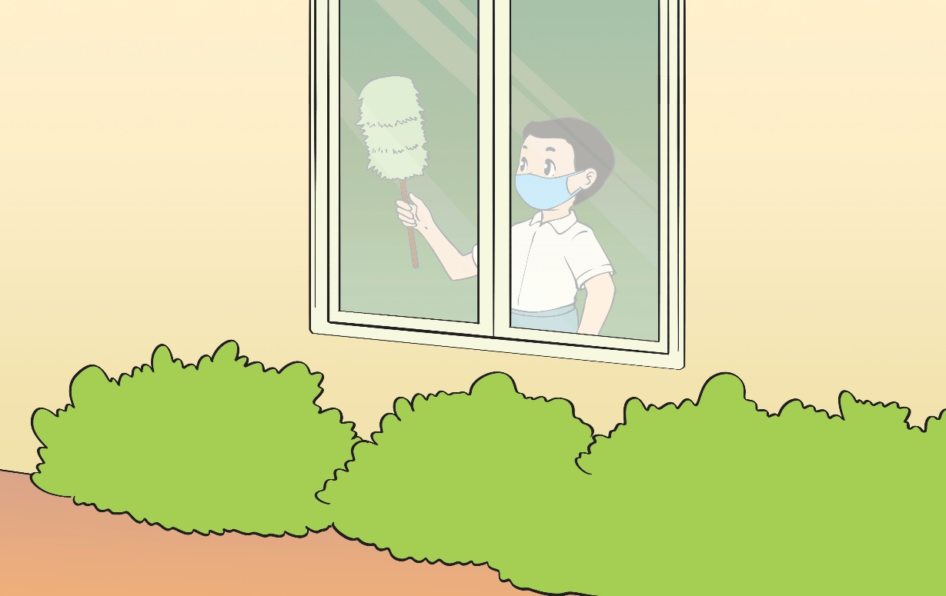
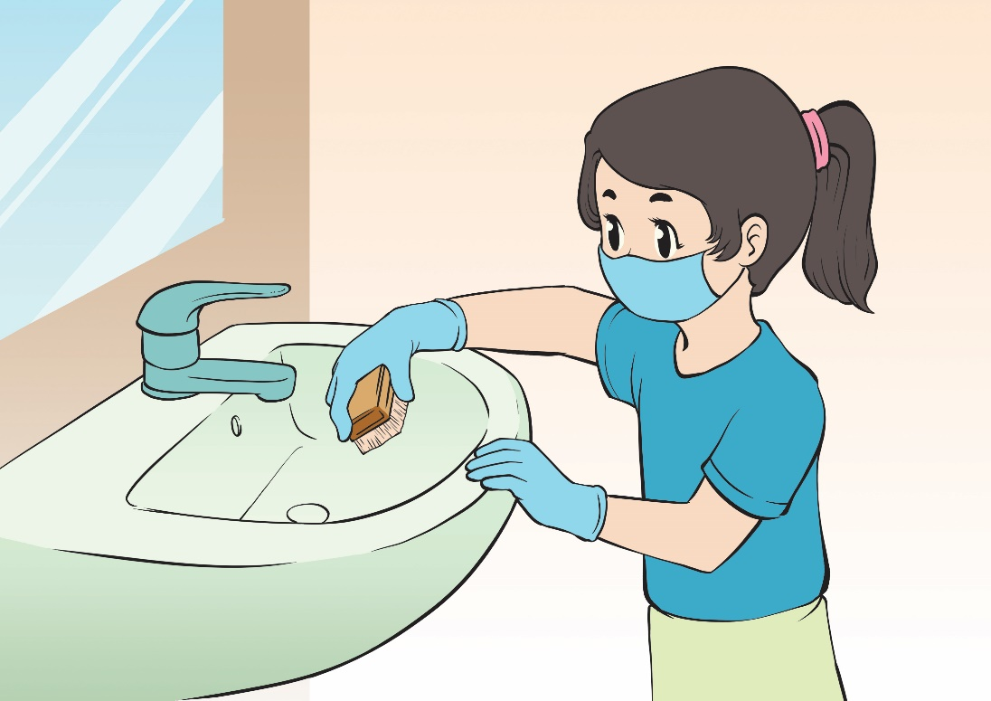
XÁC ĐỊNH NHỮNG VIỆC LÀM ĐỂ GIỮ VỆ SINH NHÀ Ở
Các bạn đang làm gì?
Bạn đang cọ rửa chậu rửa mặt
Bạn đang lau cửa kính
Notes:
Giáo viên đặt câu hỏi: bạn dùng gì để lau, cọ?

Slide 7
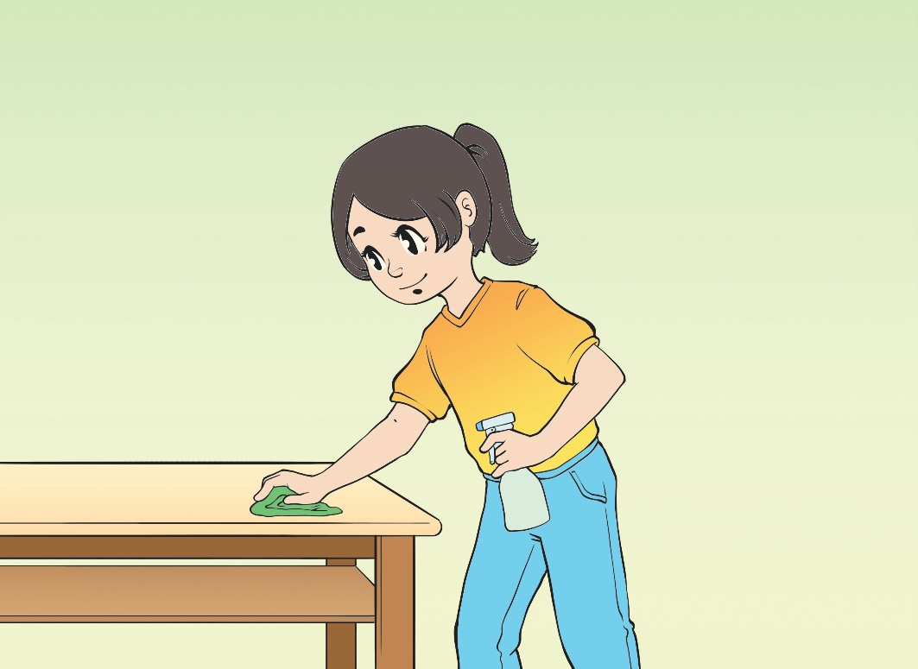
XÁC ĐỊNH NHỮNG VIỆC LÀM ĐỂ GIỮ VỆ SINH NHÀ Ở
Các bạn đang làm gì?
Bạn đang lau bàn
Bạn đang lau sàn nhà
Notes:
Giáo viên đặt câu hỏi: bạn dùng gì để lau, cọ? Bạn có chăm chỉ không? Có đáng khen không?

Slide 8
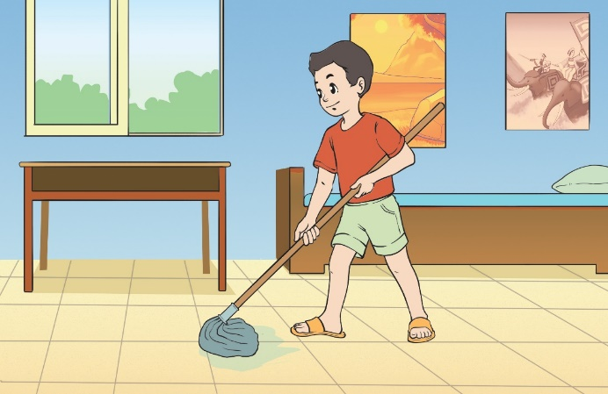
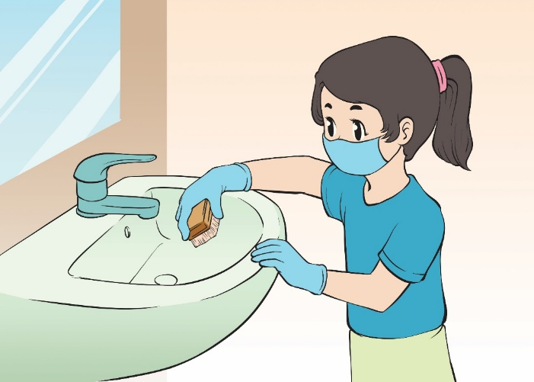
Việc làm của các bạn có tác dụng gì?
Giúp nhà cửa luôn gọn gàng, ngăn nắp, sạch sẽ
Giúp cải thiện sức khoẻ của các thành viên trong gia đình
Tích cực vận động hơn
Thư giãn và sảng khoái, giảm căng thẳng
Notes:
2. Giúp cải thiện sức khỏe của các thành viên trong gia đình: môi trường sống sạch sẽ, lành mạnh sẽ giúp con người khỏe mạnh, tránh xa bệnh tật
3. Giữ nhà cửa sạch sẽ đồng nghĩa với việc bạn sẽ vận động cơ thể trong suốt cả tuần
4. Không gian sinh sống được cải thiện cũng khiến cho con người cảm thấy thư giãn và sảng khoái hơn

Slide 9
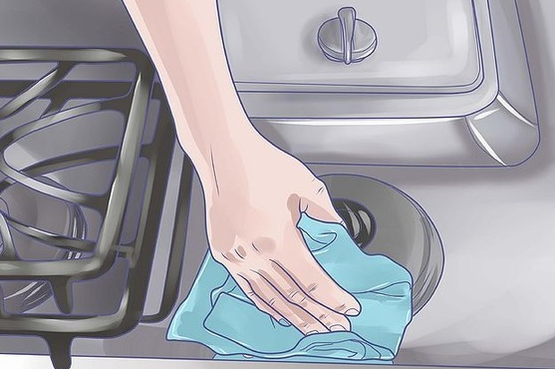
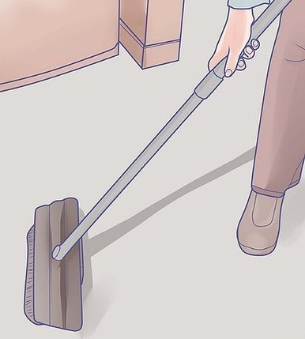
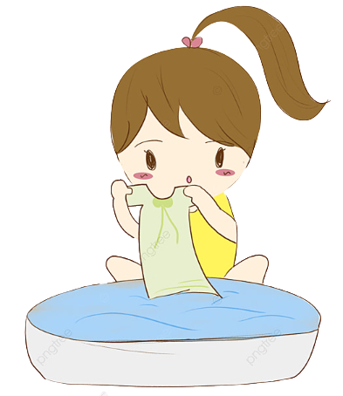
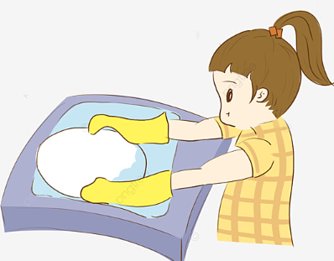
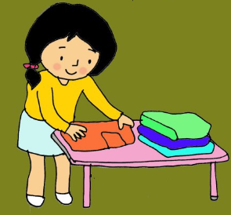
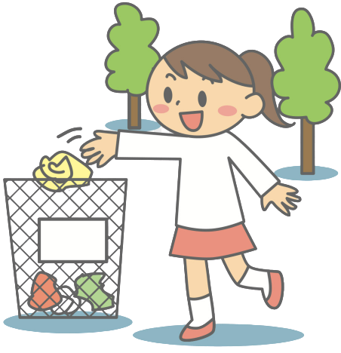
Kể tên những việc làm khác để giữ vệ sinh nhà ở mà em biết
Làm sạch bếp
Làm sạch nhà vệ sinh
Giặt quần áo
Rửa cốc chén
Gấp quần áo
Đổ rác
Notes:
Giáo viên gợi ý cho hs trả lời

Slide 10
PHIẾU HỌC TẬP SỐ 1
Quét nhà, rửa bát, đổ rác
Gấp quần áo, lau bàn ghế
Notes:
GV hướng dẫn HS hoàn thiện phiếu

Slide 11
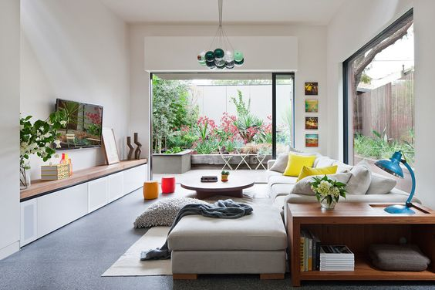
TÌM HIỂU LỢI ÍCH CỦA VIỆC THỰC HIỆN GIỮ GÌN VỆ SINH NHÀ Ở
Nhận xét về ngôi nhà của em sau khi được vệ sinh
Gọn gàng
Sạch sẽ
Thoáng đãng
Sáng sủa
Tươi mát
Notes:
Giáo viên gợi ý cho HS trả lời các câu hỏi: sau khi dọn dẹp, đồ dạc trong nhà được sắp xếp như thế nào? Bàn ghế sạch hay bẩn? đi lại, di chuyển trong nhà có dễ dàng hơn không? Ánh sáng vào nhà nhiều hơn do đâu? Em cảm nhận không khí trong nhà như thế nào?

Slide 12
TÌM HIỂU LỢI ÍCH CỦA VIỆC THỰC HIỆN GIỮ GÌN VỆ SINH NHÀ Ở
Theo em, vì sao cần giữ vệ sinh nhà ở?
Nhà sạch giúp bảo
vệ sức khoẻ của cả gia đình tớ
Nếu không giữ vệ sinh nhà ở, sức khoẻ của mọi người trong gia đình có thể bị ảnh hưởng
Notes:
Giáo viên cho hs nêu một vài lí do khác, các bạn khác đặt câu hỏi

Slide 13
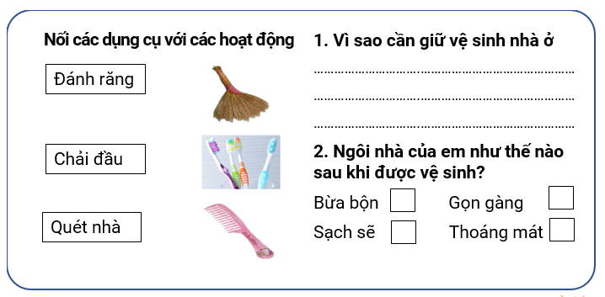
PHIẾU HỌC TẬP SỐ 2
Nhà sạch giúp bảo vệ sức khoẻ gia đình
✓
✓
✓
Notes:
GV hướng dẫn HS hoàn thiện phiếu số 2

Slide 14
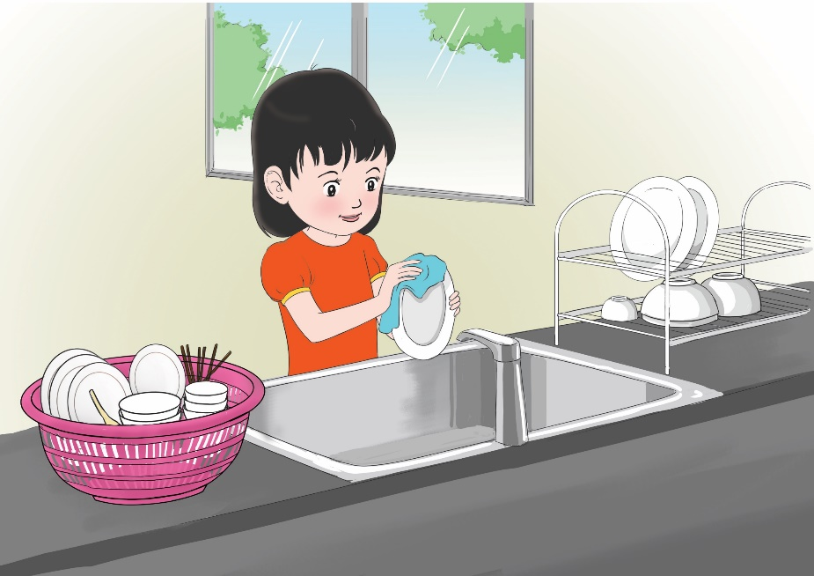
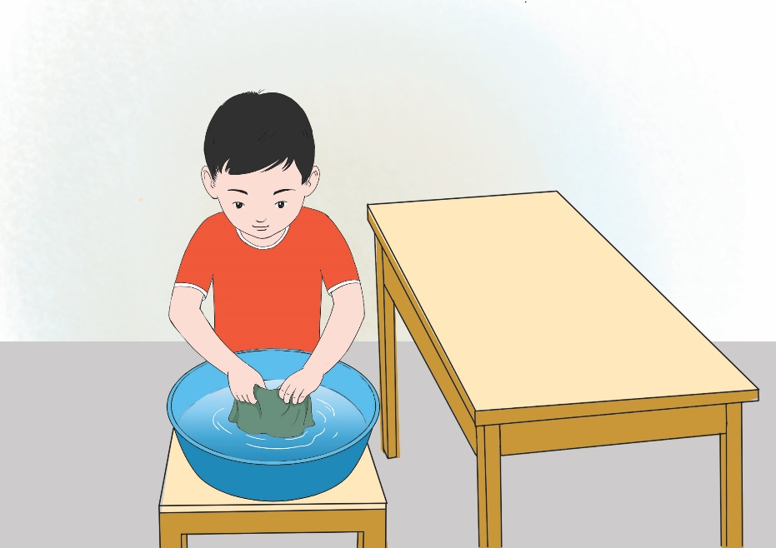
TÌM HIỂU CÁCH THỰC HIỆN GIỮ GÌN VỆ SINH NHÀ Ở
Nối tên hoạt động của các bức tranh
Rửa bát
1
Lau bàn
4
Cọ rửa chậu
Giặt khăn
5
2
Lau cửa kính
6
Lau sàn nhà
3
6
Notes:
GV cho HS chỉ lần lượt từng bức tranh từ 1-6 cho HS nêu tên hoạt động của bức tranh. Bấm chuột để nối bức tranh với hoạt động đó

Slide 15
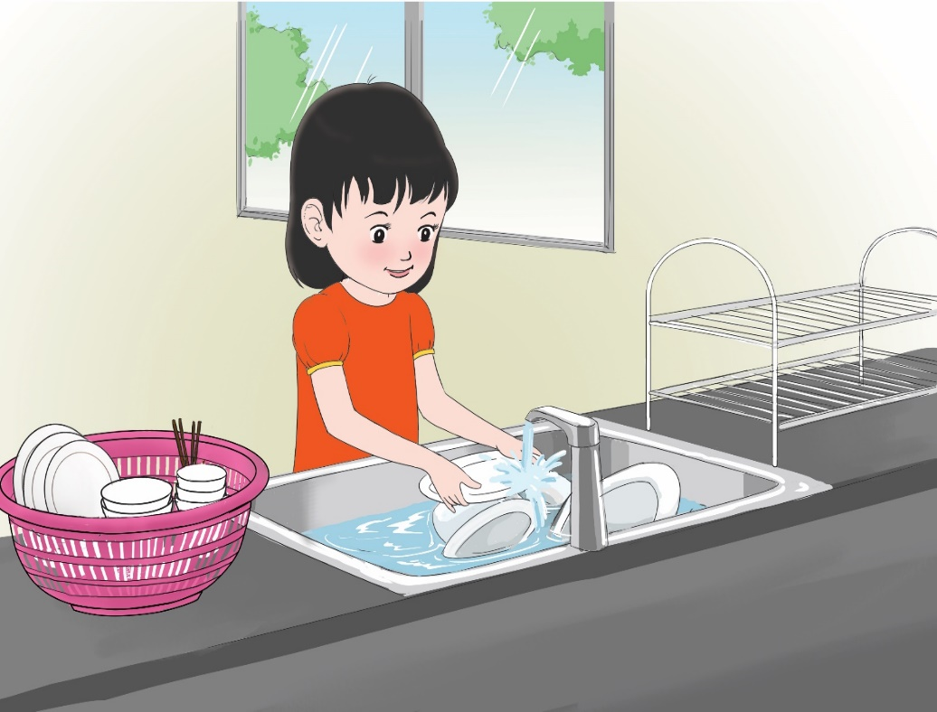
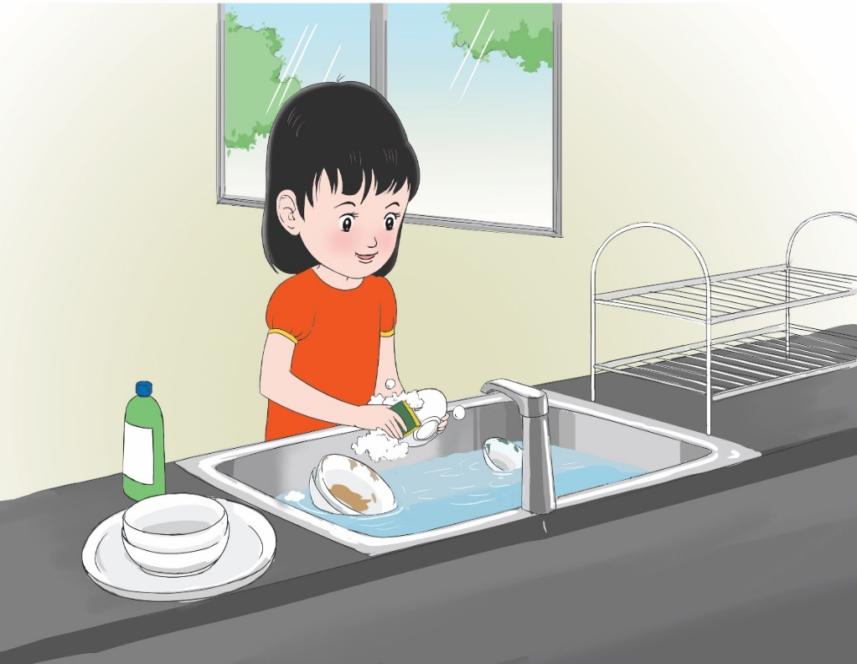
Sắp xếp các tranh sau theo trình tự các bước thực hiện một số việc làm để giữ gìn vệ sinh nhà ở
1
2
 Tráng bát, đĩa dưới vòi nước sạch
 Xát nước rửa bát lên bát, đĩa
3
4
 Cho nước rửa bát vào giẻ rửa bát
 Lau bát, đĩa sau khi rửa sạch
Notes:
GV: đây là trình tự các bước để rửa bát. Em hãy sắp xếp lại cho đúng nhé. Ở nhà đã có bạn nào rửa bát sau khi ăn cơm xong chưa? Trước tiên các em làm gì? Sau đó làm thế nào? Hãy sắp xếp lại các bức tranh trên nhé
GV bấm vào các số để xếp lại thứ tự các bức tranh

Slide 16
Trình tự các bước rửa bát
1
2
 Cho nước rửa bát vào giẻ rửa bát
 Xát xà phòng lên bát, đĩa
3
4
 Tráng bát, đĩa dưới vòi nước sạch
 Lau bát, đĩa sau khi rửa sạch
Notes:
GV: khuyến khích hs về nhà rửa bát theo trình tự trên

Slide 17
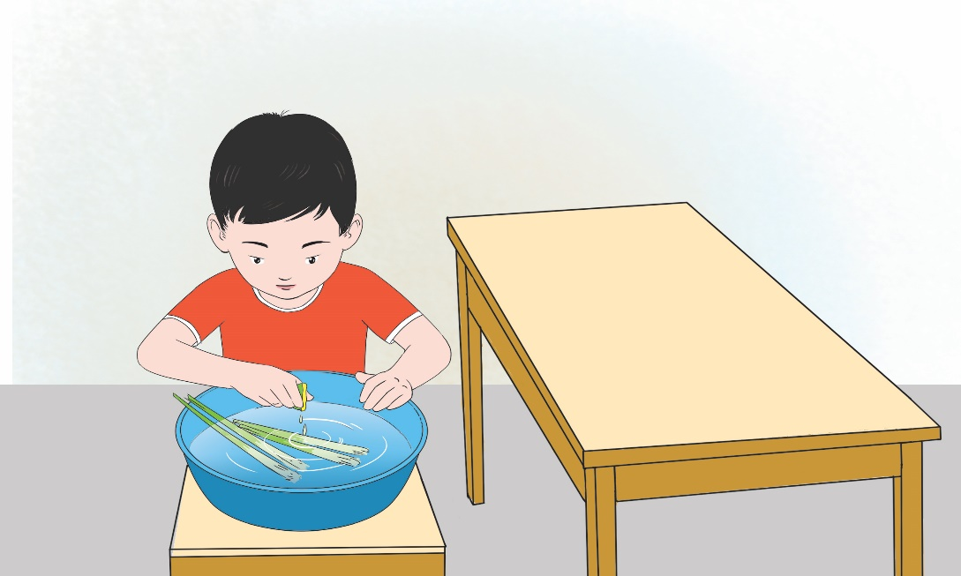
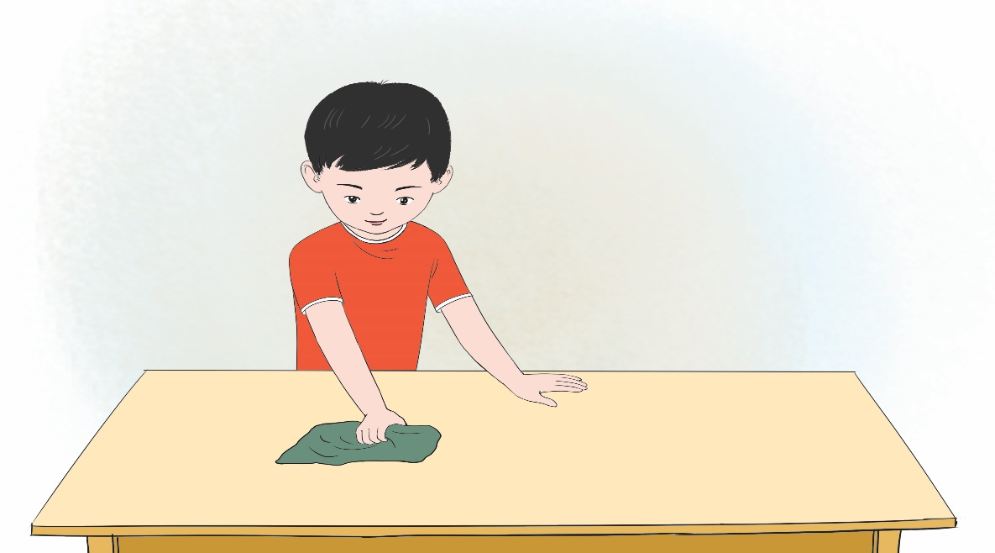
Sắp xếp các tranh sau theo trình tự các bước thực hiện một số việc làm để giữ gìn vệ sinh nhà ở
★ Pha nước lau bàn
★ Dùng khăn khô để lau lại
1
2
★ Dùng khăn ướt lau bàn
★ Nhúng khăn vào chậu nước lau bàn
3
4
Notes:
GV: đây là trình tự các bước để lau bàn. Em hãy sắp xếp lại cho đúng nhé. Ở nhà đã có bạn nào lau bàn Trước tiên các em làm gì? Sau đó làm thế nào? Hãy sắp xếp lại các bức tranh trên nhé
GV bấm vào các số để xếp lại thứ tự các bức tranh

Slide 18
Trình tự các bước lau bàn
1
★ Pha nước lau bàn
2
★ Nhúng khăn vào chậu nước lau bàn
★ Dùng khăn ướt lau bàn
4
★ Dùng khăn khô để lau lại
3
Notes:
GV: khuyến khích hs về nhà lau bàn và các vật dụng khác (lau cửa, ghế, tủ…) theo trình tự trên

Slide 19
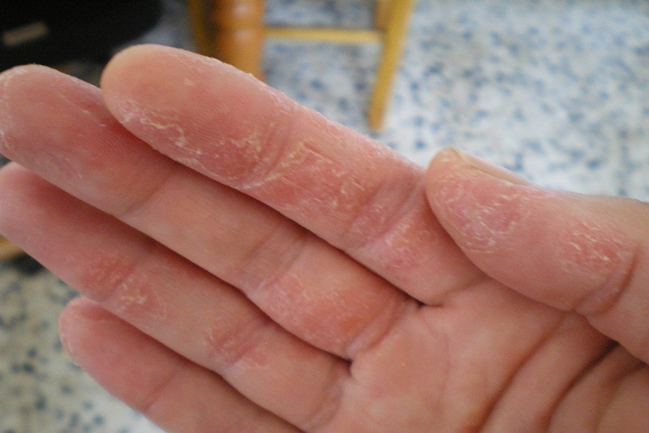
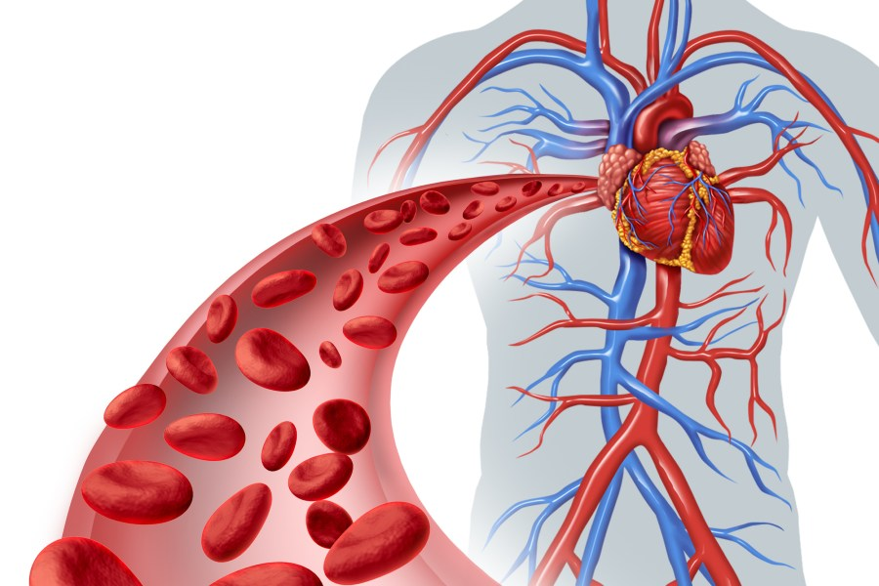
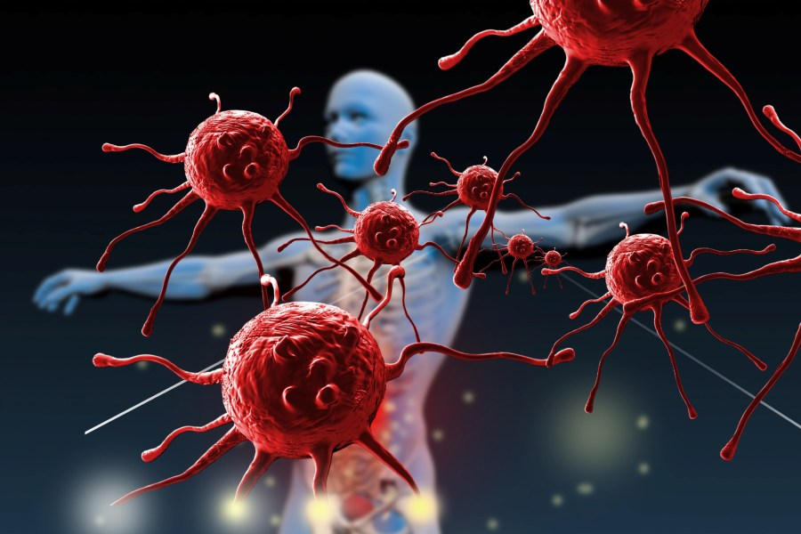
Điều gì có thể xảy ra nếu chúng ta sử dụng những sản phẩm có nhiều chất tẩy rửa để vệ sinh nhà cửa?
Mắc các bệnh về phổi
Tổn thương da
Tổn thương hệ miễn dịch gây ra nhiều căn bệnh nghiêm trọng
Tổn thương hệ thống mạch máu
Gây ung thư
Notes:
GV: Người trực tiếp tiếp xúc với các hóa chất tẩy rửa dễ mắc các bệnh này

Slide 20
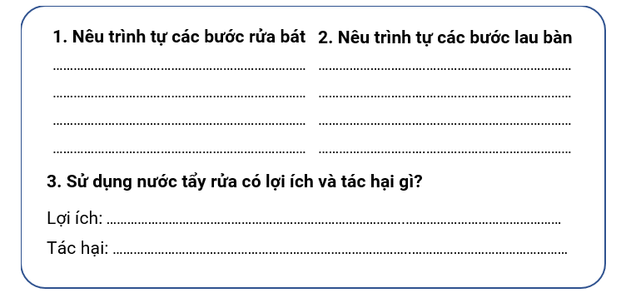
PHIẾU HỌC TẬP SỐ 3
 Cho nước rửa bát vào giẻ rửa bát
★ Pha nước lau bàn
 Xát nước rửa bát lên bát, đĩa
★ Nhúng khăn vào chậu nước lau bàn
 Tráng bát, đĩa dưới vòi nước sạch
★ Dùng khăn ướt lau bàn
 Lau bát, đĩa sau khi rửa sạch
★ Dùng khăn khô để lau lại
làm sạch mọi các chất liệu, bề mặt, như vải, kim loại, gỗ, sàn nhà…
Kích ứng và tổn thương da, tổn thương hệ miễn dịch, một số bệnh hô hấp, tổn thương hệ thần kinh
Notes:
GV hướng dẫn hs hoàn thành phiếu 3

Slide 21
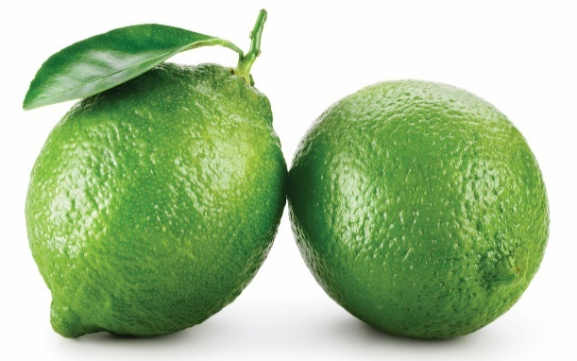
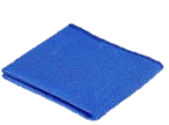
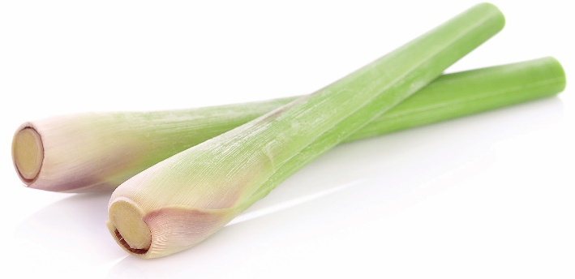
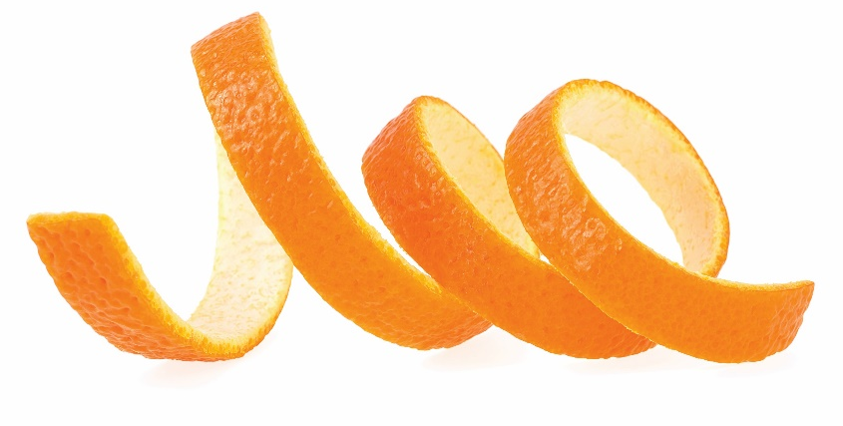
CHUẨN BỊ CHO GIỜ HỌC SAU
Chuẩn bị các nguyên, vật liệu cho buổi học sau:
Sả, vỏ cam, quả chanh, vỏ quế, khăn và chậu nhỏ
Notes:
Giao bài tập về nhà cho học sinh, yêu cầu học phân công chuẩn bị nguyên, vật liệu cho buổi học sau

Slide 22
TẠM BIỆT CÁC EM
Notes:
Trong quá trình dạy học, GV thường xuyên khuyến khích HS bằng các câu khen khi HS trả lời đúng

Slide 23
GIỮ GÌN VỆ SINH NHÀ Ở
BÀI 3
Tiết 2
Tiết 2
Notes:
Giới thiệu bài học: cách để giữ vs nhà ở bằng cách sử dụng nước tẩy rửa tự pha chế từ thiên nhiên

Slide 24
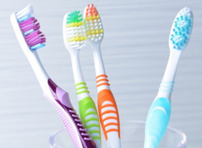
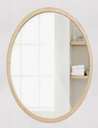
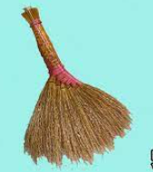
TRÒ CHƠI “CÁI GÌ”
1
2
3
Em hãy đoán xem đây là cái gì nhé
Lấp la lấp lánh
Treo ở trên tường
Trước khi đến trường
Bé soi chải tóc
Toàn thân vàng tựa kén tằm
Khi đứng xó xỉnh, khi nằm góc sân
Thế mà chịu khó chịu thương
Có tôi rác rưởi tìm đường chạy ngay
Không mắt, không tai, không mũi,…
Hễ đâu có mặt, ai ai cũng nhìn!
Chẳng nói mà ai cũng tin
Sáng, chiều, sớm, muộn cứ nhìn biết ngay
Vài hàng cước trắng
Có cán cầm tay
Giúp bé hàng ngày
Đánh răng sạch bóng
Có răng mà chẳng có mồm
Giúp bé chải tóc sớm hôm đến trường
Cái gì hai lưỡi không răng
Mà nhai giấy vải băng băng lạ kì
Bàn chải đánh răng
Cái lược
Cái kéo
4
5
6
Cái gương
Đồng hồ
Chổi rơm
Notes:
Giáo viên bấm vào các ô số để xem câu đố. Bấm vào ô màu xanh để đưa ra đáp án

Slide 25
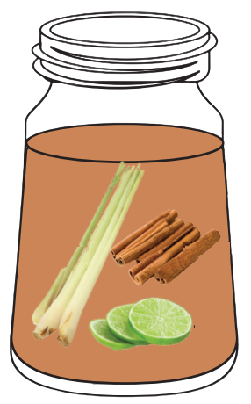
TÌM HIỂU VỀ MỘT SỐ LOẠI NƯỚC LAU BÀN KHÁC NHAU
Xác định những thành phần của nước lau bàn trong hình
Nước pha chất tẩy rửa
Quế
Sả
Chanh
Notes:
GV nêu tên từng loại nguyên liệu, có ở đâu?

Slide 26
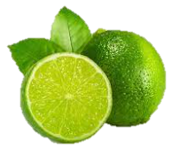
TÌM HIỂU VỀ MỘT SỐ LOẠI NƯỚC LAU BÀN KHÁC NHAU
Những thành phần này có tác dụng gì?
Kháng khuẩn, chống nấm mốc
Sả
Khử mùi
Quế
Xua đuổi côn trùng
Giảm căng thẳng
Chanh
Chăm sóc da
Notes:
GV gợi ý cho HS trả lời

Slide 27
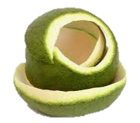
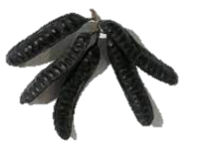
TÌM HIỂU VỀ MỘT SỐ LOẠI NƯỚC LAU BÀN KHÁC NHAU
TÌM HIỂU VỀ MỘT SỐ LOẠI NƯỚC LAU BÀN KHÁC NHAU
Kể tên những thành phần khác thường có trong các loại nước lau bàn và tác dụng của nó mà em biết
Kể tên những thành phần khác thường có trong các loại nước lau bàn và tác dụng của nó mà em biết
Vỏ bưởi: kháng khuẩn, bảo vệ da
Bồ kết: khử mùi, diệt khuẩn
Bạc hà: khử mùi, làm đầu óc thư giãn
Vỏ cam: chống vi khuẩn, làm đẹp da
Notes:
GV gợi ý cho HS trả lời

Slide 28
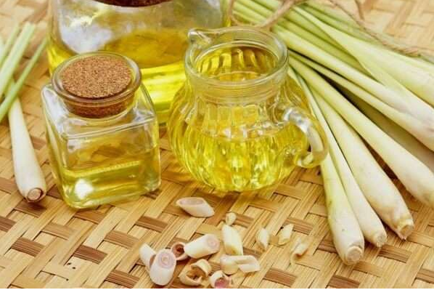
ĐỀ XUẤT Ý TƯỞNG VÀ CÁCH LÀM NƯỚC LAU BÀN
Thảo luận và chia sẻ ý tưởng làm nước lau bàn
Notes:
GV hướng dẫn HS suy nghĩ cách làm theo gợi ý

Slide 29
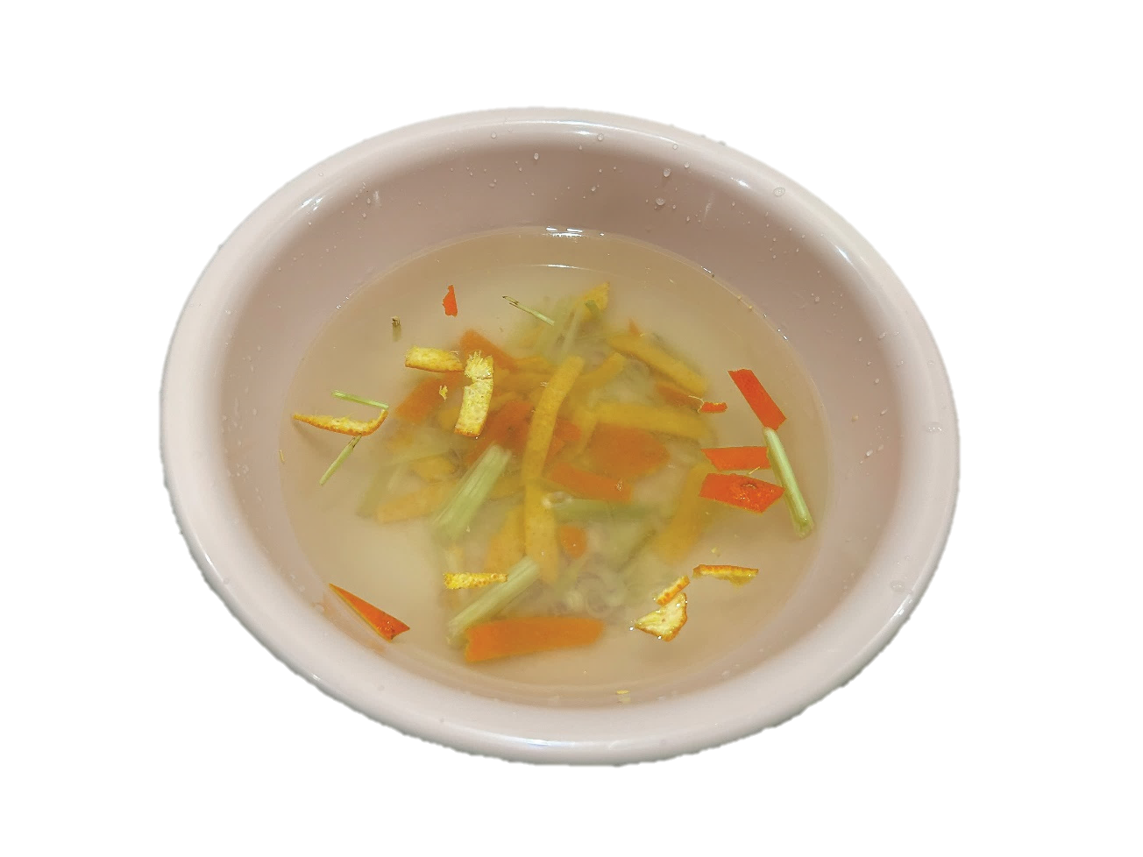
ĐỀ XUẤT Ý TƯỞNG VÀ CÁCH LÀM NƯỚC LAU BÀN
Tiêu chí sản phẩm
Nguyên liệu dễ tìm, có nguồn gốc từ thiên nhiên
An toàn với con người
Làm sạch được vết bẩn
Notes:
GV nêu tiêu chí của sản phẩm

Slide 30
ĐỀ XUẤT Ý TƯỞNG VÀ CÁCH LÀM NƯỚC LAU BÀN
Lựa chọn ý tưởng và đề xuất cách làm nước lau bàn
Nêu ý tưởng về màu sắc, mùi hương của nước lau bàn em muốn làm
Xác định các nguyên liệu tự nhiên có hương thơm dựa trên ý tưởng của em
Nêu cách làm nước lau bàn
Đưa ra cách sử dụng nước lau bàn
Notes:
GV hướng dẫn HS suy nghĩ cách làm

Slide 31
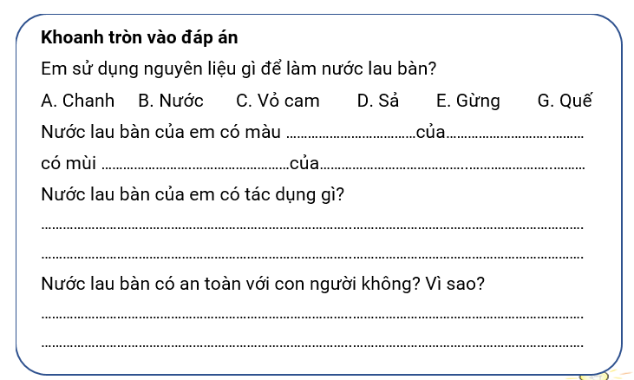
PHIẾU HỌC TẬP SỐ 4
Notes:
GV phát phiếu học tập cho học sinh và hướng dẫn HS hoàn thiện phiếu bằng cách đặt câu hỏi cho HS trả lời trong phiếu. Cho HS trình bày phiếu học tập của nhóm

Slide 32
THỰC HIỆN LÀM NƯỚC LAU BÀN
Lựa chọn dụng cụ và nguyên liệu:
Chậu hoặc cốc đựng sản phẩm
2 quả chanh
1 – 2 củ sả hoặc 5 giọt tinh dầu sả
Nước sạch
Vỏ của một quả bưởi hoặc cam
1 – 2 thanh quế
hoặc 1 thìa bột quế
Notes:
GV cho HS lựa chọn vật liệu để làm, lưu ý số lượng nguyên liệu và tác dụng của sản phẩm

Slide 33
TIẾN HÀNH LÀM NƯỚC LAU BÀN THEO CÁCH CỦA EM HOẶC NHÓM EM
Notes:
GV cho HS thực hành làm nước lau bàn tự chế bằng các nguyên liệu có sẵn

Slide 34
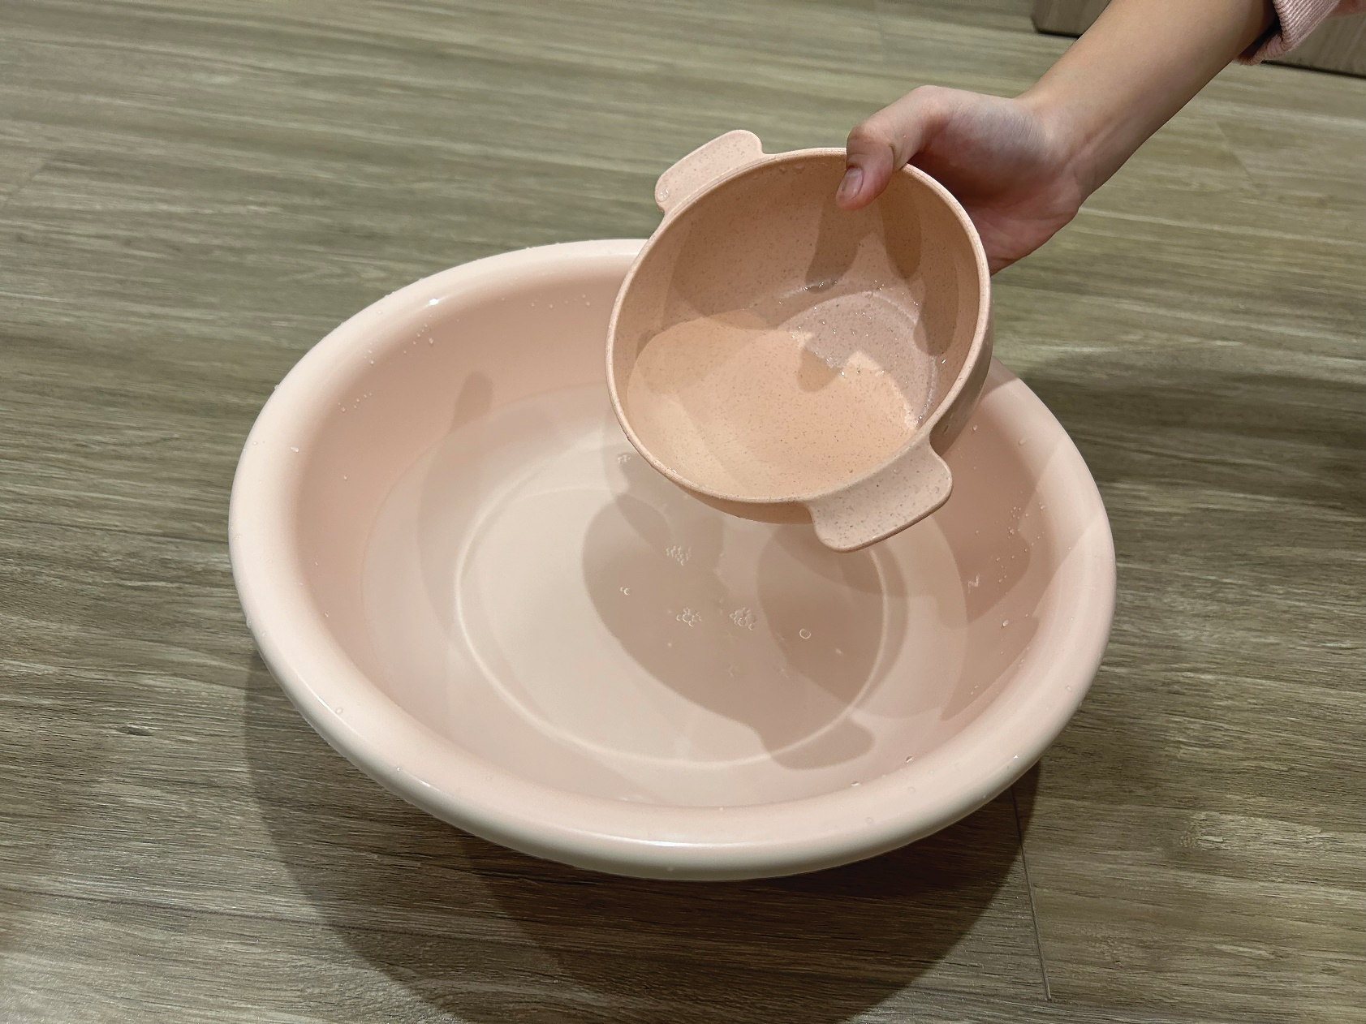
THỰC HIỆN LÀM NƯỚC LAU BÀN
Gợi ý
1
Đổ 1 bát nước sạch vào chậu hoặc cốc đựng sản phẩm
Notes:
GV gợi ý cách làm, đổ nước nhẹ nhàng tránh làm bắng tung tóe ra bàn hoặc sàn nhà

Slide 35
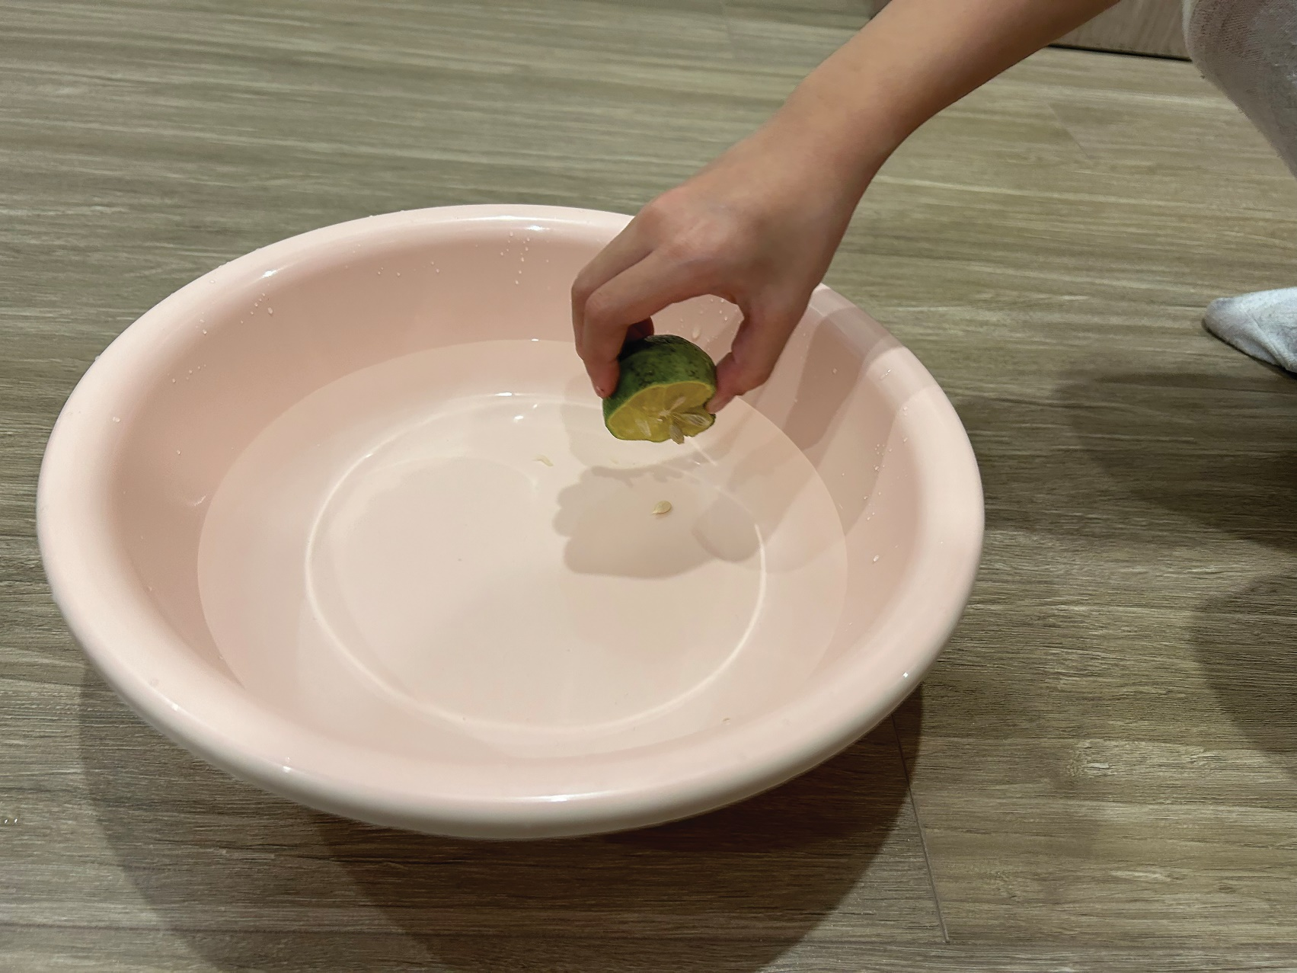
THỰC HIỆN LÀM NƯỚC LAU BÀN
2
Cho một số nguyên liệu tự nhiên có tác dụng tẩy rửa (chanh, bồ hòn,...) vào chậu nước
Notes:
GV gợi ý cách làm, có thể vắt nước, thái nhỏ, thái miếng rồi cho vào chậu dùng tay bóp

Slide 36
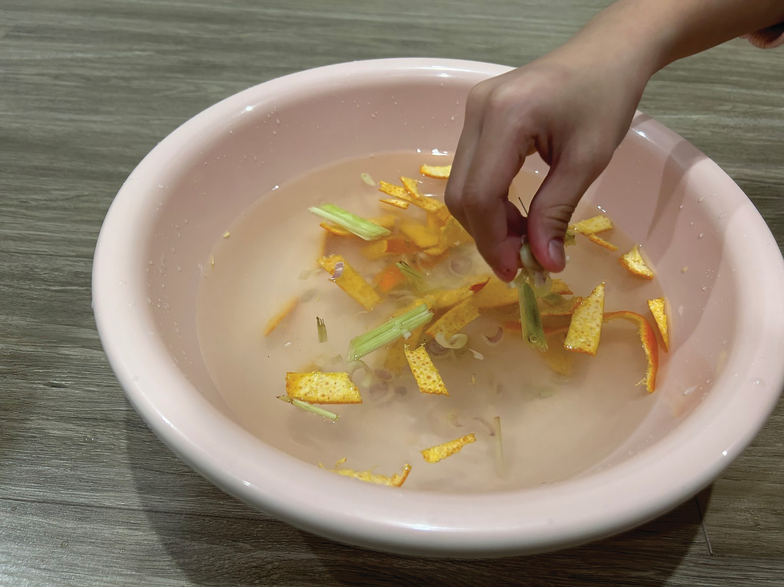
THỰC HIỆN LÀM NƯỚC LAU BÀN
3
Cho một số nguyên liệu tự nhiên có hương thơm (vỏ bưởi, sả, tinh dầu bạc hà,...) vào chậu nước (nếu có)
Notes:
Thêm một số nguyên liệu khác tăng thêm mùi hương và công dụng

Slide 37
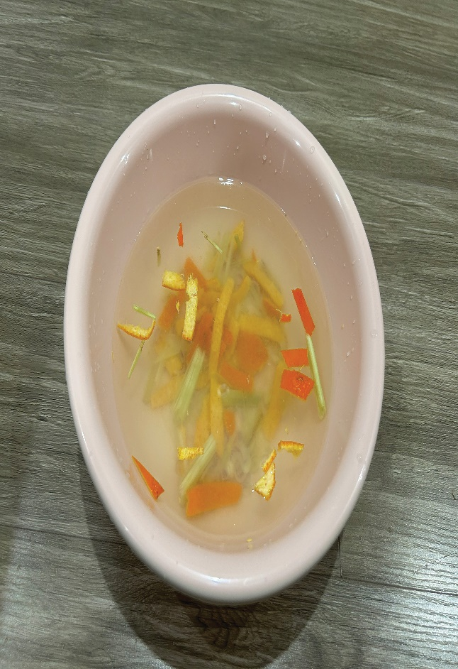
THỰC HIỆN LÀM NƯỚC LAU BÀN
4
Khuấy đều các nguyên liệu
Notes:
Khuấy đều để tinh dầu trong nguyên liệu tan đều vào nhau. Có thể dùng rây, vải lọc lấy nước rồi mới sử dụng tránh bã nguyên liệu bám vào đồ vật được lau dọn

Slide 38
THỰC HIỆN LÀM NƯỚC LAU BÀN
Kiểm tra và điều chỉnh sản phẩm theo các tiêu chí
✓ Nguyên liệu dễ tìm, có nguồn gốc từ thiên nhiên
✓ An toàn với con người
✓ Làm sạch được vết bẩn
Nếu không đảm bảo theo đúng tiêu chí, em hãy làm lại nhé
Notes:
Kiểm tra tiêu chí từ sản phẩm vừa làm được. Khuyến khích HS sáng tạo để tạo ra sản phẩm độc đáo trưng bày trong lớp

Slide 39
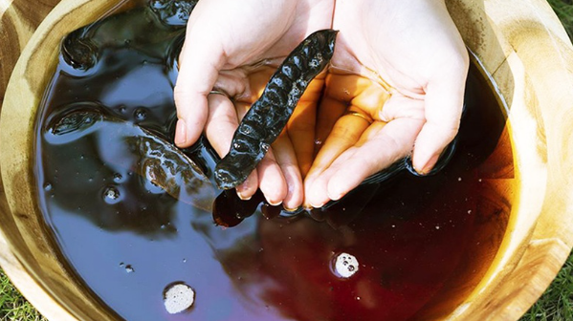
GIỚI THIỆU SẢN PHẨM
Giới thiệu về sản phẩm “Nước lau bàn” của em hoặc nhóm em
Nguyên liệu làm nước lau bàn
Công dụng (làm sạch khu vực, đồ dùng,...)
Ưu điểm của sản phẩm (an toàn, mùi hương tự nhiên,...).
Notes:
Giáo viên tổ chức cho học sinh trình bày sản phẩm theo nhóm, giới thiệu sản phẩm theo gợi ý trên

Slide 40
GIỚI THIỆU SẢN PHẨM
Lựa chọn sản phẩm mà em thích nhất và giải thích lí do
Ngoài việc sử dụng để lau bàn, em có thể sử dụng để vệ sinh những nơi nào hoặc vật dụng nào trong nhà?
Lau ghế, tủ, cửa, sàn nhà…
Thực hành sử dụng sản phẩm em vừa làm để lau bàn theo các bước đã học
Notes:
GV cho các nhóm lên trình bày, nhóm khác đặt câu hỏi để nhóm trình bày trả lời, giải đáp thắc mắc

Slide 41
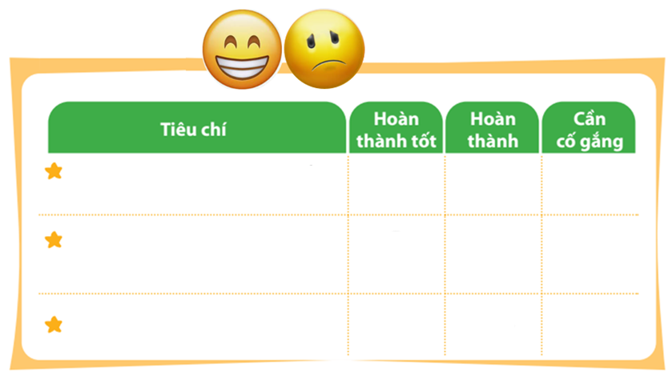
ĐÁNH GIÁ SẢN PHẨM
Thực hiện đánh giá bằng hình dán
Thực hiện đánh giá bằng hình dán
Nguyên liệu dễ tìm, có nguồn gốc từ thiên nhiên
An toàn với con người
Làm sạch được vết bẩn
Notes:
GV cho HS xem lại các mẫu của các bạn sau đó hướng dẫn HS đánh giá theo từng tiêu chí bằng hình dán. Có thể tặng thêm hình dán cho điểm sáng tạo, làm nhanh hoặc nhiều hơn

Slide 42
TẠM BIỆT CÁC EM
Notes:
Trong quá trình dạy học, GV thường xuyên khuyến khích HS bằng các câu khen khi HS trả lời đúng

